Slide 1



21世纪教育网（www.21cnjy.com)全国领先的中小学教育资源及组卷应用平台
一次函数的图象
——第一课时
浙教版 八年级上

Slide 2

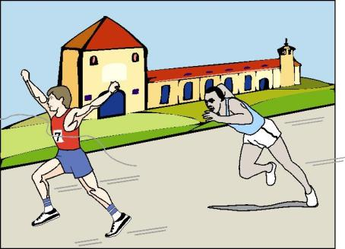
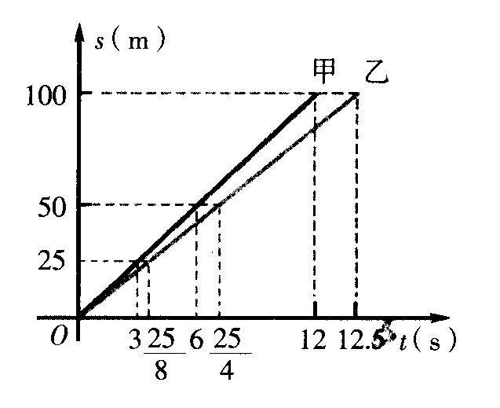
导入新课
教学目标
右边的图象表示的是甲、乙两人在一次赛跑中路程s与时间t的函数图象。你能获取哪些信息？
100
（1）这是一次________米的赛跑
甲
（2）__________先到达终点？
（3）乙在这次赛跑中的速度是__________
8m/s

Slide 3
s（m）
新课讲解
教学目标
100
甲
乙
参照图象甲为例，当t=3时，s=25，这样把自变量t作为点的横坐标，把函数s作为点的纵坐标就得到点（3，25）
50
25
0
3
6
6.25
12
12.5
t（s）
当t=6时，s=50，就得到点（6，50）……，所有这些点就组成了这个函数的图象。
把一个函数的自变量x与对应的函数y的值分别作为点的横坐标和纵坐标，在直角坐标系中描出它的对应点，所有这些点组成的图形叫做这个函数的图象。

Slide 4
新课讲解
教学目标
对一次函数 y=2x 与y=2x+1作如下研究：
1、分别选择若干对自变量与函数的对应值，完成下表
Ｘ | … | -2 | -1 | 0 | 1 | 2 | …
y=2x | … |  |  |  |  |  | …
y=2x+1 | … |  |  |  |  |  | …
-4
-2
0
2
4
-3
-1
1
3
5
2、分别以表中的 x 值作点的横坐标 ，对应的 y 值作点的纵坐标 ，得到一组点，写出这组点的坐标。
y=2x
（-2，-4）
（-1，-2）...
y=2x+1
（-2，-3）
（0，1）...

Slide 5
新课讲解
3、画一个直角坐标系，并在直角坐标系中画出这组点。
教学目标
y
y=2X+1
y
5 4 3 2 1
-1 -2 -3 -4 -5
7
y=2x
6
5
4
3
-5 -4 -3 -2 -1 0 1 2 3 4 5 x
2
1
-4
-3
-2
-1
0
1
2
3
4
5
x
-1
-2
-3
以上画函数图象的方法叫做描点法。
描点法步骤：(1)列表；（2）描点；（3）连线；

Slide 6
新课讲解
教学目标
4、观察所画的两组点，你发现了什么？
我们发现，如图，坐标满足一次函数y=2x的各点都在直线l₁上；而坐标满足一次函数y=2x+1的各点，都在直线l₂上，反过来，在直线l₁或l₂ 上取一些点，这些点的坐标分别满足y=2x或y=2x+1上
由此可见，一次函数y=kx+b(k、b为常数, k≠0 ）可以用直角坐标系中的一条直线来表示, 这条直线就叫做一次函数y=kx+b的图象.

Slide 7
学以致用
请你画出y=-3x的图像。
教学目标
y
1.列表
7
x | ... | -2 | -1 | 0 | 1 | ...
y | ... | 6 | 3 | 0 | -3 | ...
6
5
4
3
2
2.描点
1
-4
-3
-2
-1
0
1
2
3
4
5
x
-1
3.连线
-2
-3

Slide 8
新课讲解
21cnjy.com
教学目标
4、观察y=2x与y=-3x的图象，它们有什么异同？你能得出一次函数的图象特点吗？
相同点：
两图象都经过原点
不同点：
函数y=2x的图象经过第一、三象限，从左向右呈上升状态，函数y=-3x的图象经过第二、四象限，从左向右呈下降状态。
一次函数的图象特点：
当k>0时，图象经过第一、三象限，y随x的增大而增大
当k<0时，图象经过第二、四象限，y随x的增大而减小

Slide 9
新课讲解
教学目标
例1、在同一坐标系中作出下列函数的图象，并求它们与坐标轴的交点坐标： y=3x, y=-3x+2
y=3x
y
解：对于函数y=3x，
取x=0,得y=0，得到点（０，０）；
取x=１,得y=３,得到点（１，３）
3
2
1
过点（0，0），（1，3）画直线，就得到了函数y=3x的图象，其图象与坐标轴的交点是原点（0，0）
-2
-1
0
1
2
3
x
-1
-2
y=－3x+2
对于函数y＝－3x+２，
取x=0，得y=2，得到点（0，2）；
取x=1,得y=－1,得到点（1，－1）

Slide 10
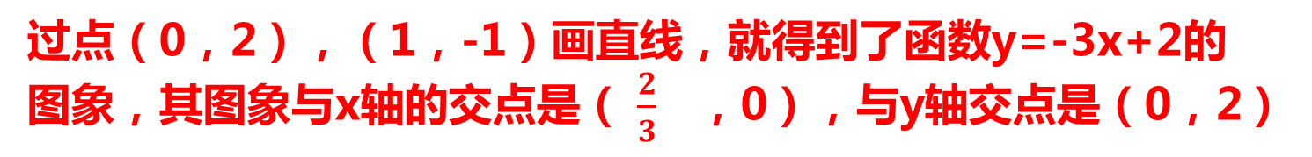
新课讲解
21cnjy.com
教学目标
过点（0，2），（1，-1）画直线，就得到了函数y=-3x+2的图象，其图象与x轴的交点是（$\frac{2}{3}$ ，0），与y轴交点是（0，2）
想一想
你能直接利用函数的表达式求函数图像与坐标轴交点的坐标吗？
令x=0，解出y的值即直线与y轴交点的纵坐标；
令y=0，解出x的值即直线与x轴交点的横坐标。
正比例函数一般过：（0，0）（1，k）画直线
一次函数一般过：（0，b）（ -$\frac{b}{k}$ ，0）画直线

Slide 11
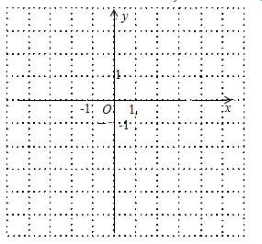
学以致用
教学目标
在如图所示坐标系中画出函数y=2x-4的图象，要求写出画图象各个步骤．

Slide 12
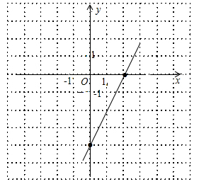
学以致用
教学目标
函数y=2x-4，
①列表：
x | 0 | 2
y | 4 | 0
②描点：函数图形过两点（0，-4），（2，0），
③画线：过两点画直线，如图所示．

Slide 13
学以致用
21cnjy.com
教学目标
函数y=3x-9与y轴交点坐标为__________，与x轴交点坐标为____________．
（0，-9）
（3，0）
解：当x=0时，y=-9；
当y=0时，x=3．
故函数y=3x-9与y轴交点坐标为（0，-9），与x轴交点坐标为（3，0）．
故填（0，-9）、（3，0）．

Slide 14
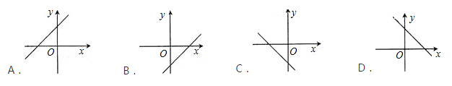
巩固练习
教学目标
1.一次函数y=x-2的大致图象是（ ）
B
∵k=1，b=-2，
∴函数y=x-2的图象经过第一、三、四象限．
故选B．

Slide 15
巩固练习
教学目标
2.下列给出的四个点中，不在直线y=2x-3上的是（ ）
A．（1，-1）
B．（0，-3）
C．（2，1）
D．（-1，5）
D
A、当x=1时，y=-1，（1，-1）在直线y=2x-3上；
B、当x=0时，y=-3，（0，-3）在直线y=2x-3上；
C、当x=2时，y=1，（2，1）在直线y=2x-3上；
D、当x=-1时，y=-5，（-1，5）不在直线y=2x-3上．
故选D．

Slide 16
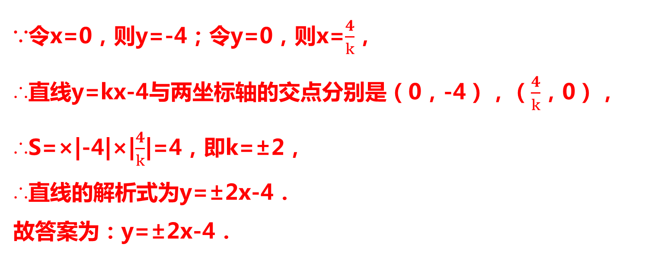
巩固练习
21cnjy.com
教学目标
3.直线y=kx-4与两坐标轴所围成的三角形面积是4，则直线的解析式为_________________．
y=±2x-4
∵令x=0，则y=-4；令y=0，则x=$\frac{4}{k}$，
∴直线y=kx-4与两坐标轴的交点分别是（0，-4），（$\frac{4}{k}$，0），
∴S=×|-4|×|$\frac{4}{k}$|=4，即k=±2，
∴直线的解析式为y=±2x-4．
故答案为：y=±2x-4．

Slide 17
巩固练习
教学目标
4.在直角坐标系内，一次函数y=kx+b的图象经过三点A（2，0），B（0，2），C（m，3）．求这个一次函数解析式并求m的值．
由已知条件，得 2k+b=0
b=2 ,
解得 k=-1
b=2
∴一次函数解析式为y=-x+2，
∵一次函数y=-x+2过C（m，3）点，
∴3=-m+2，
∴m=-1．

Slide 18
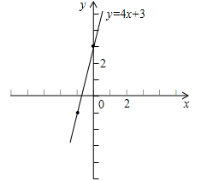
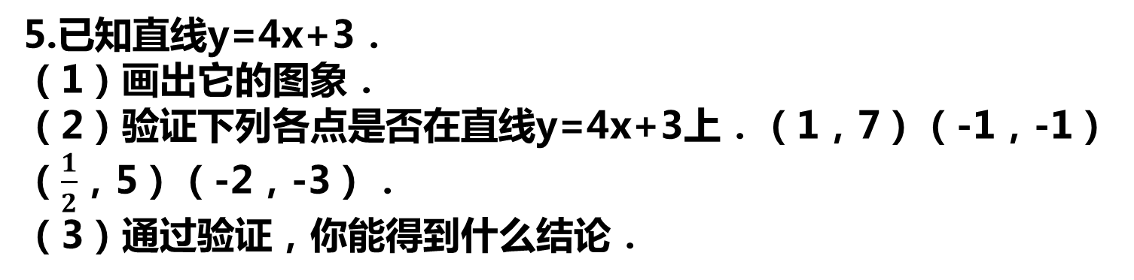
巩固练习
教学目标
5.已知直线y=4x+3．
（1）画出它的图象．
（2）验证下列各点是否在直线y=4x+3上．（1，7）（-1，-1）（$\frac{1}{2}$，5）（-2，-3）．
（3）通过验证，你能得到什么结论．
（1）函数经过点（0，3）、（-1，-1），函数图象如下：

Slide 19
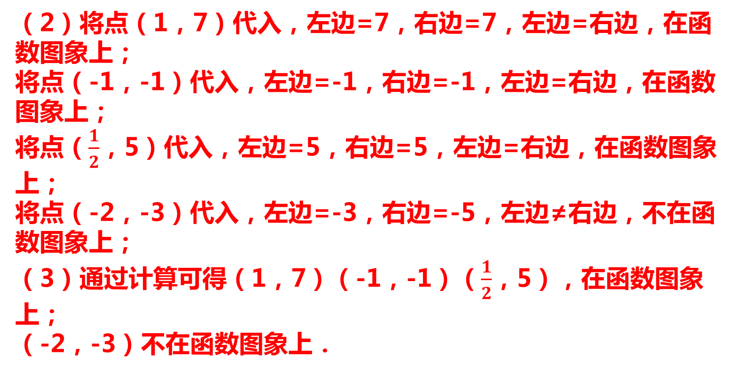
巩固练习
21cnjy.com
教学目标
（2）将点（1，7）代入，左边=7，右边=7，左边=右边，在函数图象上；
将点（-1，-1）代入，左边=-1，右边=-1，左边=右边，在函数图象上；
将点（$\frac{1}{2}$，5）代入，左边=5，右边=5，左边=右边，在函数图象上；
将点（-2，-3）代入，左边=-3，右边=-5，左边≠右边，不在函数图象上；
（3）通过计算可得（1，7）（-1，-1）（$\frac{1}{2}$，5），在函数图象上；
（-2，-3）不在函数图象上．

Slide 20
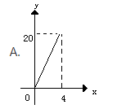
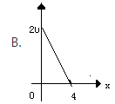
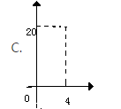
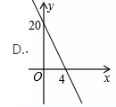
拓展提升
21cnjy.com
教学目标
若一根蜡烛长20cm，点燃后每小时燃烧5cm，则燃烧剩下的高度h（cm）与燃烧时间t（小时）的函数关系用图象表示为（ ）
B
蜡烛剩下的长度随时间增长而缩短，根据实际意义不可能是D，更不可能是A、C．
故选B．

Slide 21
课堂小结
21cnjy.com
教学目标
这节课我们学习了：
1.函数的图象的概念
2.函数的图象的画法：
（1）列表 （2）描点（3）连线
3.函数图象与坐标轴的交点
令x=0，解出y的值即直线与y轴交点的纵坐标；
令y=0，解出x的值即直线与x轴交点的横坐标。

Slide 22
课后作业
教学目标
课本P157页第1、 5、 6 题

Slide 23
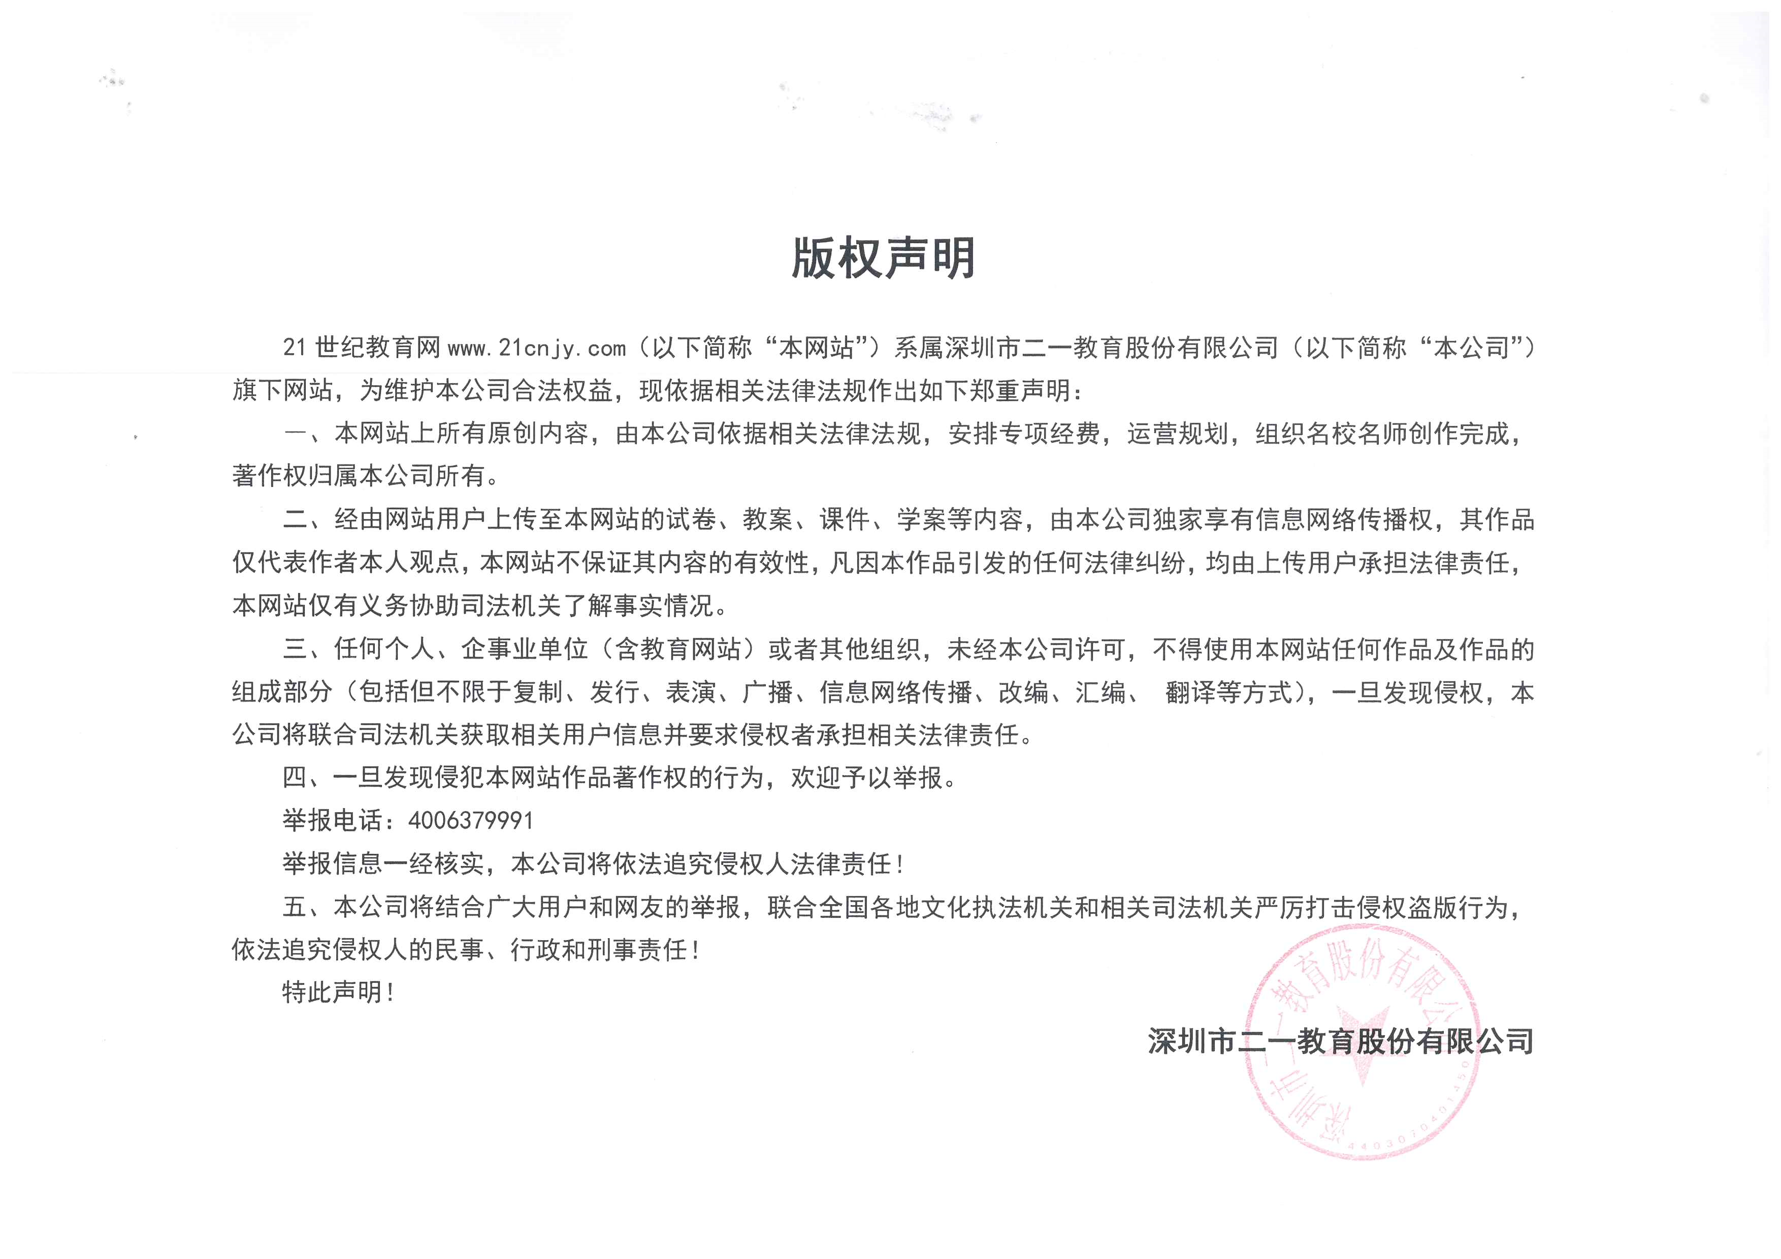

Slide 24


谢 谢！
21世纪教育网（www.21cnjy.com)全国领先的中小学教育资源及组卷应用平台
有大把优质资料？一线名师？一线教研员？赶快加入21世纪教育网名师合作团队吧！！月薪过万不是梦！！
详情请看：http://www.21cnjy.com/zhaoshang/

